Slide 1

Десятковий запис натуральних чисел
Ми знаємо 10 цифр:
0, 1, 2, 3, 4, 5, 6, 7, 8, 9

Slide 2
Десятковий запис натуральних чисел
Натуральні числа, записані однією цифрою називають одноцифровими;
1, 2, 3, 4, 5, 6, 7, 8, 9
2) Натуральні числа, записані двома цифрами називають двоцифровими;
10, 11, 12, …, 99
3) Натуральні числа, записані трьома цифрами називають трицифровими;
100, 101, 102, …, 999
І так далі…
Багатоцифрові числа – це всі числа, окрім одноцифрових.

Slide 3
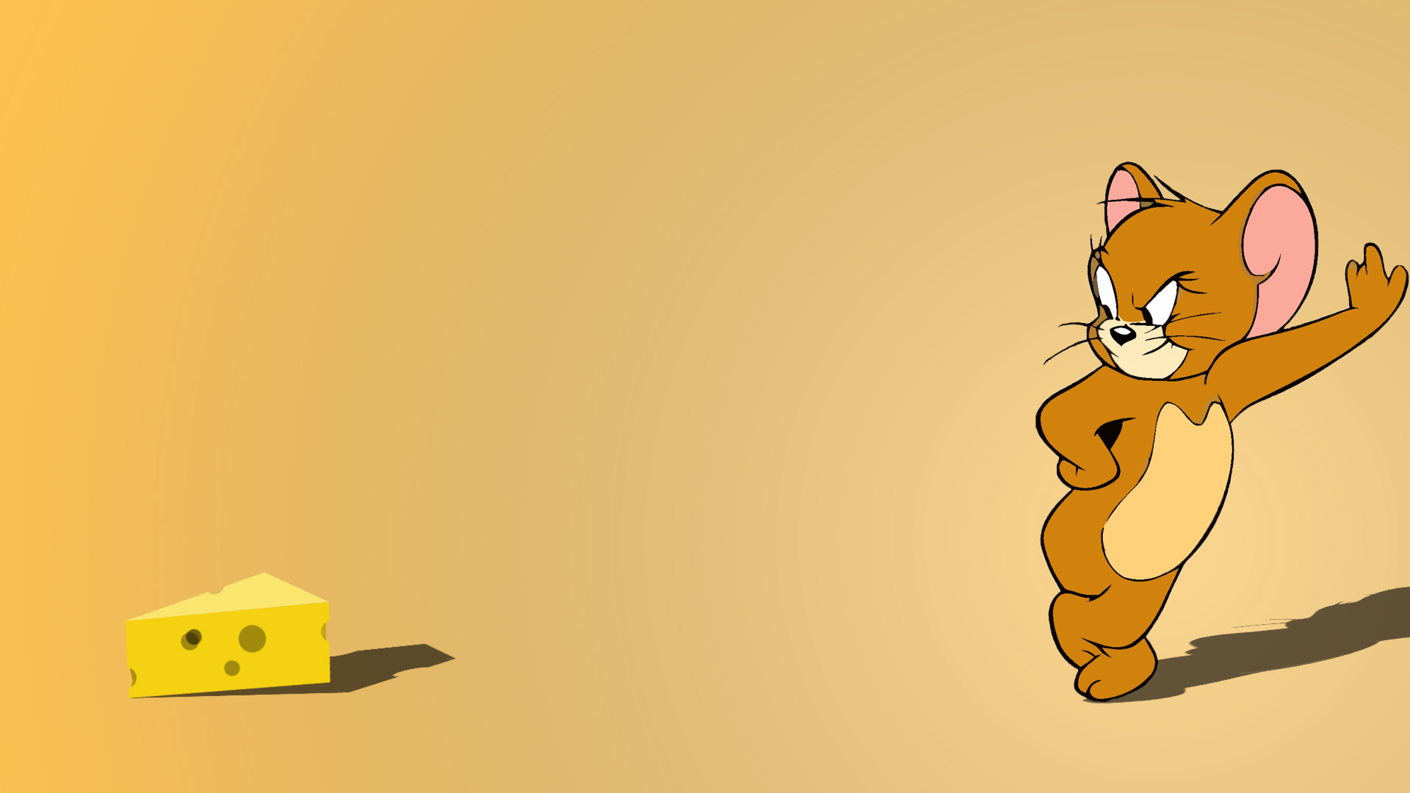
Десятковий запис натуральних чисел
У числі 16306457862 кожна цифра стоїть на деякому місці.
Кожне з таких місць називають розрядом.

Slide 4
Десятковий запис натуральних чисел
1 6 3 0 6 4 5 7 8 6 2
Д.МІЛЬЯРДІВ
МІЛЬЯРДИ
С.МІЛЬЙОНІВ
Д. МІЛЬЙЛНІВ
МІЛЬЙОНИ
С. ТИСЯЧ
Д. ТИСЯЧ
ТИСЯЧ
І
СОТНІ
ДЕСЯТКИ
ОДИНИЦІ

Slide 5
Десятковий запис натуральних чисел
1 6 3 0 6 4 5 7 8 6 2
1 6 3 0 6 4 5 7 8 6 2
Клас мільярдів
Клас мільйонів
Клас тисяч
Клас одиниць

Slide 6

Система числення, в якій для запису будь-якого числа використовують лише десять цифр називається десятковою.
У цій системі кожні 10 одиниць нижчого розряду становлять одну одиницю вищого розряду.

Slide 7
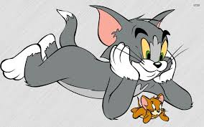
1 6 3 0 6 4 5 7 8 6 2
В залежності від місця ( ПОЗИЦІЇ ) цифри, вона має відповідне значення, тому десяткова система числення ще називається позиційною.
Кількість одиниць мільярдів
Кількість одиниць мільйонів
Кількість десятків

Slide 8

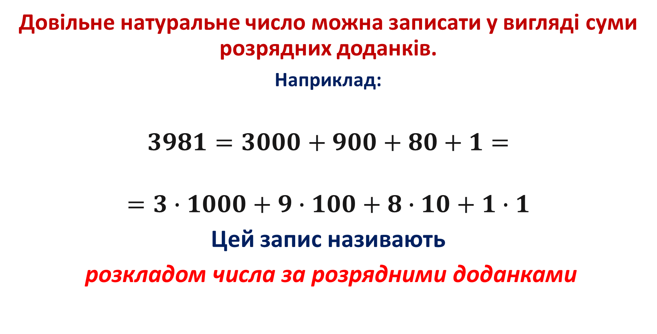
Довільне натуральне число можна записати у вигляді суми розрядних доданків.
Наприклад:
$3981=3000+900+80+1=$
$$=3∙1000+9∙100+8∙10+1∙1$$
Цей запис називають
розкладом числа за розрядними доданками

Slide 9
А тепер найцікавіше:
ЗАДАЧІ

